Slide 1
保罗的劝勉
忠心事奉

Slide 2
【提摩太后书1】1 奉神旨意，照着在基督耶稣里生命的应许，作基督耶稣使徒的保罗，2 写信给我亲爱的儿子提摩太。愿恩惠、怜悯、平安从父神和我们主基督耶稣归与你！
3 我感谢神，就是我接续祖先用清洁的良心所事奉的神。祈祷的时候，不住的想念你！4 记念你的眼泪，昼夜切切的想要见你，好叫我满心快乐。5 想到你心里无伪之信，这信是先在你外祖母罗以和你母亲友尼基心里的，我深信也在你的心里。

Slide 3
6 为此我提醒你，使你将神藉我按手所给你的恩赐再如火挑旺起来。7 因为神赐给我们，不是胆怯的心，乃是刚强、仁爱、谨守的心。8 你不要以给我们的主作见证为耻，也不要以我这为主被囚的为耻；总要按神的能力，与我为福音同受苦难。 9 神救了我们，以圣召召我们，不是按我们的行为，乃是按他的旨意和恩典；这恩典是万古之先，在基督耶稣里赐给我们的，

Slide 4
10 但如今藉着我们救主基督耶稣的显现才表明出来了。他已经把死废去，藉着福音，将不能坏的生命彰显出来。11 我为这福音奉派作传道的，作使徒，作师傅。12 为这缘故，我也受这些苦难。然而我不以为耻；因为知道我所信的是谁，也深信他能保全我所交付他的（或作：他所交托我的），直到那日。 13 你从我听的那纯正话语的规模，要用在基督耶稣里的信心和爱心，常常守着。14 从前所交托你的善道，你要靠着那住在我们里面的圣灵牢牢的守着。

Slide 5
15 凡在亚西亚的人都离弃我，这是你知道的，其中有腓吉路和黑摩其尼。16 愿主怜悯阿尼色弗一家的人；因他屡次使我畅快，不以我的锁炼为耻，17 反倒在罗马的时候，殷勤的找我，并且找着了。18 愿主使他在那日得主的怜悯。他在以弗所怎样多多的服事我，是你明明知道的。

Slide 6
提摩太后书
【提摩太前后书】与【提多书】统称 【教牧书信】
对提摩太个人的勉励
保罗第二次被囚时所写
保罗殉道前所写
【提后4:6】我现在被浇奠，我离世的时候到了

Slide 7
提摩太
收信人
圣经中对提摩太第一次的记载
  【徒16:1-4】保罗来到特庇，又到路司得。在那里有一个门徒，名叫提摩太，是信主之犹太妇人的儿子，他父亲却是希腊人。路司得和以哥念的弟兄都称赞他。保罗要带他同去，只因那些地方的犹太人都知道他父亲是希腊人，就给他行了割礼。他们经过各城，把耶路撒冷使徒和长老所定的条规交给门徒遵守。

Slide 8
提摩太（续）
保罗第一次与第二次旅行布道时信的主
保罗亲密的同工，得力的助手
【提后1：2a】写信给我亲爱的儿子提摩太
遗书加家书

Slide 9
大纲
事奉的根基
事奉的能力
事奉的困难
我们的回应

Slide 10
事奉的根基: 无伪之信
【提后1:5】“想到你心里无伪之信，这信是先在你外祖母罗以和你母亲友尼基心里的，我深信也在你的心里”
无伪之信：真诚的信心

Slide 11
事奉的根基: 无伪之信 （题外话）
救恩是不会遗传的
但是家庭会对孩子有影响
  【箴22:6】教养孩童，使他走当行的道，就是到老他也不偏离
  【申6:7】也要殷勤教训你的儿女，无论你坐在家里，行在路上，躺下，起来，都要谈论
分享我子女的小故事 – 坚持聚会

Slide 12
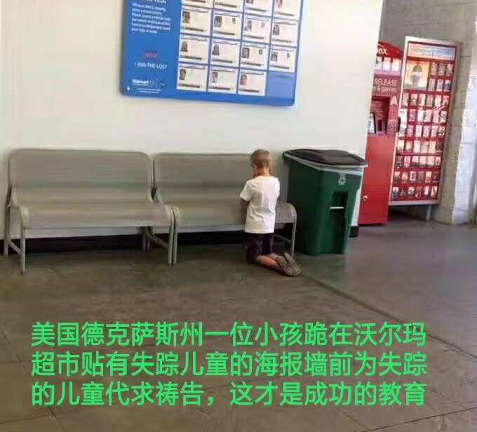
“只有主才能把真敬虔放在孩子心中，但他們仍願意在訓練孩子敬虔的過程中全力以赴。”

Slide 13
事奉的能力: 恩赐
【提后1: 6】为此我提醒你，使你将神藉我按手所给你的恩赐再如火挑旺起来。
“为此”- 以无伪的信心为基础
靠恩赐事奉神

Slide 14
恩赐之来源
保罗与众长老曾按手在提摩太的身上
但是神才是恩赐的源头
  【提后1: 6 】...神藉我按手所给你的恩赐...
  保罗只是神使用的工具
  按手是一个印证，一同证明圣灵已经做成的工

Slide 15
恩赐之分配
圣灵分配恩赐
  【林前12:4, 11】恩赐原有分别，圣灵却是一位... 这一切都是这位圣灵所运行，随己意分给各人的
各人：新译本“每一个人”; KJV “Every man”
不可以“没有恩赐”为借口
才干的比喻

Slide 16
恩赐之目的
是服事神，建立教会
  【弗4:7】我们各人蒙恩，都是照基督所量给各人的恩赐
  【弗4:12】为要成全圣徒，各尽其职，建立基督的身体

Slide 17
恩赐之本质
恩赐不一定是我们天然的能力
  小敏姊妹的例子
前教会团契辅导的分享
  希望神的恩赐与他天然的能力完全不同
  这样他唯一的依靠就是祷告
从祷告中领受负担，靠着神的恩赐服事

Slide 18
小结
恩赐：
  由神而来
  每个人都有神所赐的恩赐
  目的是为了服事神，建造教会
  借由祷告领受负担

Slide 19
事奉的困难
好像服事的热情冷却了
可能的原因：
  【提后1:7-8】 因为神赐给我们，不是胆怯的心，乃是刚强、仁爱、谨守的心。你不要以给我们的主作见证为耻，也不要以我这为主被囚的为耻；总要按神的能力，与我为福音同受苦难。

Slide 20
困难之一：胆怯
不知道提摩太胆怯的原因
  是否面对艰巨挑战的事奉
  或者面对外部环境的逼迫
我们都会遇到或大或小的难处
神的解决方案：刚强，仁爱，谨守的心

Slide 21
如何面对胆怯
刚强：神与我们同在，祂会负责
  【申31:8】耶和华必在你前面行，他必与你同在，必不撇下你，也不丢弃你。不要惧怕，也不要惊惶。”
仁爱：对神对人的爱心
谨守：持守神的真道
Notes:
所以，感謝神，祂的力量讓我們剛强，又賜下仁愛來輔助我們的剛强，再以謹守幫助我們不至走偏。這是我們服事的原則與態度。

Slide 22
困难之二：为耻的心
保罗劝勉提摩太不可以福音为耻
魔鬼以身份的认同攻击我们
  基督徒是政治不正确的代表
  标签：没有爱心，歧视别人，愚蠢， 走火入魔…
会不会不敢宣告我们的信仰，不敢传福音？

Slide 23
如何克服为耻的心
保罗提醒提摩太，看神的作为
保罗提醒提摩太，看他的榜样
思考神的应许
  【林后4:17】我们这至暂至轻的苦楚，要为我们成就极重无比永远的荣耀。
靠圣灵守着这些纯正话语
Notes:
神主动救我们，以圣召召我们
在万古之先为我们预备我们不配的救恩
祂以从死里复活战胜死亡，赐我们不能毁坏的生命
【提后1:11】我为这福音奉派作传道的，作使徒，作师傅。
【提后1:12】为这缘故，我也受这些苦难，然而我不以为耻。因为知道我所信的是谁，也深信他能保全我所交付他的（或作“他所交托我的”），直到那日。

Slide 24
我们的回应
神的挑战：挑旺恩赐，火热服事
两种回应
  离弃神的腓吉路和黑摩其尼
  不以神为耻的阿尼色弗

Slide 25
【书24:15】若是你们以侍奉耶和华为不好，今日就可以选择所要侍奉的，是你们列祖在大河那边所侍奉的神呢？是你们所住这地的亚摩利人的神呢？至于我和我家，我们必定侍奉耶和华。”

